Slide 1




ФУНКЦИОНАЛЬНЫЙ ПОДХОД И ТАЙМЕРЫ
Проектирование
и разработка интерфейсов пользователя
Преподаватель Коляда Никита Владимирович
Вебинар 7

Slide 2
ПЛАН ЗАНЯТИЯ
1. Аргументы и функции
Параметры функций, значения по умолчанию и чистые вызовы
2. Асинхронные таймеры
Методы setInterval и clearInterval: циклы времени в браузере
3. Области видимости
Глобальная, блочная видимость (let/const) и концепция замыкания
4. Модульная структура
Организация файлов проекта и разделение зон ответственности
5. Практика: Слайдер
Разработка интерактивного авто-слайдера с ручным управлением

Slide 3
ФУНКЦИИ И АРГУМЕНТЫ
Параметры vs Аргументы
Объявление и вызов функции
// Параметры функции при объявлении
function setSlideActive(slideIndex, isSmooth) {
console.log('Слайд:', slideIndex);
console.log('Анимация:', isSmooth);
}
// Передача аргументов при вызове
setSlideActive(2, true);
setSlideActive(0, false);
Параметры функции: Именованные переменные в круглых скобках объявления функции. Служат шаблоном для входящих данных.
Аргументы вызова: Фактические конкретные значения, которые передаются в функцию в момент её исполнения.
Локальная видимость: Параметры slideIndex и isSmooth существуют исключительно внутри тела функции.
Повторное использование: Единая функция переключения обслуживает любые слайды каталога «СмартОфис».
В чем принципиальная разница между параметрами и аргументами функции?

Slide 4
ФУНКЦИИ И АРГУМЕНТЫ
Значения по умолчанию (ES6)
Параметры по умолчанию (ES6)
// Синтаксис дефолтных значений
function changeSlide(step = 1, autoLoop = true) {
let next = currentSlide + step;
if (autoLoop && next >= totalSlides) {
next = 0;
}
return next;
}
// Вызовы с пропуском аргументов
changeSlide(); // step=1, autoLoop=true
changeSlide(2); // step=2, autoLoop=true
Синтаксис ES6: Значение по умолчанию задается через оператор = прямо в списке параметров заголовка.
Защита от undefined: Если аргумент не передан или равен undefined, функция автоматически берет дефолт.
Опциональные параметры: Устраняет необходимость в громоздких проверках вида step = step || 1.
Порядок параметров: Обязательные параметры всегда располагают в начале, а параметры с дефолтами — в конце.
Зачем указывать значения параметров по умолчанию при объявлении функции?

Slide 5
СХЕМА: АРХИТЕКТУРА ФУНКЦИИ
1. ВХОД (АРГУМЕНТЫ)
Параметры и defaults
2. ОБРАБОТКА (ТЕЛО)
Чистая логика и расчет
3. ВЫХОД И ЭФФЕКТЫ
Return и реакция DOM
function showSlide( index = 0, step = 1 ) {
const len = slides.length; let next = (index + len) % len; currentSlide = next;
slides.forEach((s, i) => { s.classList.toggle('active', ...); }); return next;
Параметры и изоляция:
• Входные данные передаются через аргументы
• Дефолтные значения (index = 0) для защиты
• Параметры изолированы внутри тела функции
• Исключение зависимости от глобальных данных
• Функция как универсальный черный ящик
Вычислительная логика:
• Расчет нового индекса без мутации данных
• Кольцевой переход: после 3 идет 0, до 0 идет 3
• Исключение непредвиденных side-effects
• Детерминированный предсказуемый расчет
• Легкость проверки юнит-тестами
Эффект в интерфейсе:
• Возврат вычисленного значения return
• Синхронизация классов .active у слайдов
• Подсветка круглой точки-индикатора (Dot)
• Плавный transition прозрачности 0.3s
• Интерфейс приведен в консистентное состояние
Как правильно разделять входные аргументы, тело функции и возвращаемый результат?

Slide 6
ЧИСТЫЕ ФУНКЦИИ
Концепция Pure Functions
Чистая функция расчета индекса
// Чистая функция без побочных эффектов
function calcIndex(current, total, step = 1) {
return (current + step + total) % total;
}
// Детерминированный результат:
const next1 = calcIndex(0, 4, 1); // 1
const prev1 = calcIndex(0, 4, -1); // 3 (конец)
const next2 = calcIndex(3, 4, 1); // 0 (начало)
Детерминированность: При одних и тех же аргументах чистая функция всегда возвращает строго одинаковый ответ.
Без Side-Effects: Функция не изменяет внешние переменные, не делает запросы и не манипулирует DOM напрямую.
Изоляция математики: Математика кольцевого переключения отделена от графического рендеринга карточек.
Надежность кода: Такие функции легко тестировать, рефакторить и переносить между проектами.
Почему чистые функции проще тестировать и поддерживать в интерфейсах?

Slide 7
АСИНХРОННЫЕ ТАЙМЕРЫ
Асинхронность в браузере
Event Loop и однопоточность
console.log('1. Инициализация слайдера');
// Отправка колбэка в таймеры Web API
setTimeout(() => {
console.log('2. Сработал таймер задержки');
}, 1000);
console.log('3. Страница готова к кликам');
// Порядок в консоли: 1 -> 3 -> 2
Однопоточный JS: JavaScript выполняет один поток инструкций, предотвращая конфликты при изменении DOM.
Web API таймеров: Отсчет времени ведет браузер в фоновом режиме, разгружая поток выполнения скрипта.
Очередь задач (Queue): Функция таймера помещается в очередь и ждет завершения синхронного кода.
Отзывчивый UI: Кнопки, скролл и поля ввода остаются активными во время работы автопрокрутки.
Почему setTimeout и setInterval не замораживают пользовательский интерфейс?

Slide 8
МЕТОД SETINTERVAL
Циклический вызов setInterval
Запуск интервала автопрокрутки
// Циклический запуск каждые 3000 мс (3 сек)
const INTERVAL_MS = 3000;
const timerId = setInterval(() => {
console.log('Автоматический тик слайдера');
nextSlide();
}, INTERVAL_MS);
console.log('ID таймера:', timerId); // Число (напр. 1)
Назначение метода: setInterval вызывает переданную функцию-колбэк повторно через равные промежутки времени.
Миллисекунды: Время задается в миллисекундах: 1000 мс = 1 секунда, 3000 мс = 3 секунды.
Числовой дескриптор: Возвращает уникальный числовой ID, по которому этот таймер можно остановить.
Оптимальная задержка: Для витрины «СмартОфис» 3 секунды идеальны: фото успевают рассмотреть.
Что возвращает метод setInterval и как этот результат используется в скрипте?

Slide 9
ОСТАНОВКА ТАЙМЕРОВ
Очистка с clearInterval
Остановка через clearInterval
let autoSlideTimer = null;
function stopAutoPlay() {
if (autoSlideTimer) {
clearInterval(autoSlideTimer);
autoSlideTimer = null;
console.log('Таймер остановлен');
}
}
Остановка по ID: Функция clearInterval(timerId) находит таймер в Web API и навсегда гасит его интервал.
Сброс в null: Присвоение null переменной таймера позволяет надежно проверять, запущен ли слайдер.
Утечки памяти: Без clearInterval неиспользуемые таймеры продолжают грузить память и процессор браузера.
Защитное условие: Проверка if (autoSlideTimer) исключает вызов очистки для уже выключенного таймера.
Что произойдет со страницей, если многократно вызывать setInterval без clearInterval?

Slide 10
МЕТОД SETTIMEOUT
Разовая задержка setTimeout
Отложенные вызовы setTimeout
// Однократное выполнение с задержкой
function showNotificationWithAutoClose(msg) {
const toast = document.createElement('div');
toast.textContent = msg;
document.body.appendChild(toast);
// Удаление через 3.5 секунды
setTimeout(() => {
toast.remove();
}, 3500);
}
Однократный запуск: setTimeout(fn, delay) выполняет функцию ровно 1 раз по истечении указанного времени.
Применение в UI: Скрытие уведомлений Toast, закрытие модальных окон, пауза перед возобновлением слайдера.
Очистка clearTimeout: При необходимости запланированный вызов можно отменить с помощью clearTimeout(id).
Debounce и задержки: Служит основой для ожидания окончания ввода пользователя в строку поиска.
В каких сценариях используется setTimeout вместо setInterval?

Slide 11
УПРАВЛЕНИЕ ТАЙМЕРАМИ
Паттерн анти-двоения таймеров
Безопасный перезапуск таймера
let timerId = null;
function startAuto() {
// КРИТИЧЕСКИ ВАЖНО: сбросить старый перед новым
stopAuto();
timerId = setInterval(next, 3000);
}
function stopAuto() {
if (timerId) {
clearInterval(timerId);
timerId = null;
}
}
Проблема наложения: Если вызвать setInterval 5 раз подряд, запустятся 5 таймеров, и кадры замелькают хаотично.
Сброс перед стартом: Вызов stopAuto() перед каждым запуском гарантирует, что активен ровно один таймер.
Управление из кликов: Когда пользователь щелкает стрелку, таймер перезапускается на чистые 3 секунды.
Предсказуемость: Поведение интерфейса остается стабильным даже при бешеном кликании по кнопкам.
Почему перед каждым запуском setInterval необходимо вызывать clearInterval?

Slide 12
СХЕМА: ЦИКЛ ТАЙМЕРОВ
1. АВТОПРОКРУТКА
setInterval(next, 3000)
2. РУЧНОЙ КЛИК
Стрелки ‹ › и Dots
3. СБРОС И РЕСТАРТ
clearInterval(timerId)
function startAuto() { stopAuto(); timerId = setInterval(next, 3000); }
nextBtn.addEventListener('click', () => { next(); startAuto(); });
function stopAuto() { if (timerId) { clearInterval(timerId); } }
Регулярный цикл:
• Автоматический тик каждые 3000 миллисекунд
• Фоновая работа через Web API браузера
• Вызов функции next() и смена кадра
• Не блокирует основной поток выполнения UI
• Постоянное движение медиа-контента
Событие пользователя:
• Клик по кнопке «‹» или «›», либо по Dot
• Мгновенный показ выбранного изображения
• Прерывание стандартного тайминга
• Запрос на рестарт интервала
• Пользователь получает мгновенный отклик
Защита от сбоев UX:
• Остановка таймера перед созданием нового
• Исключение наложения нескольких setInterval
• Полные 3 секунды на просмотр после клика
• Слайдер не переключается сразу после клика
• Полный контроль над утечками ресурсов
Как взаимодействуют автопрокрутка setInterval, клики пользователя и сброс таймера?

Slide 13
ОБЛАСТЬ ВИДИМОСТИ
Блочная vs Функциональная
Блочная видимость let и const
// Блочная область видимости (ES6)
if (true) {
let sliderSpeed = 300;
const TOTAL_SLIDES = 4;
var legacyVar = 'Я протекаю наружу';
}
console.log(legacyVar); // Работает: var протек!
// console.log(sliderSpeed); // ReferenceError: not defined
Блочный Scope: Переменные let и const существуют строго внутри своего блока фигурных скобок {}.
Утечка var: Устаревший var игнорирует блоки if/for и проникает наружу, вызывая трудноуловимые баги.
Защита от перезаписи: Блочная видимость не дает случайно переписать счетчик цикла или настройки слайдера.
Стандарт индустрии: В современном JS используют только const для констант и let для переменных состояния.
Чем блочная область видимости let и const безопаснее функциональной видимости var?

Slide 14
ЗАМЫКАНИЯ (CLOSURES)
Замыкания (Closures)
Механизм замыкания в JS
function createSlideManager(total) {
let current = 0; // Закрытая переменная
return function next() {
current = (current + 1) % total;
return current; // Помнит 'current' из родителя
};
}
const sliderNext = createSlideManager(4);
sliderNext(); // 1
sliderNext(); // 2
Определение замыкания: Способность внутренней функции помнить и использовать переменные своего создателя.
Жизнь после возврата: Даже когда внешняя функция отработала, переменная current сохраняется в памяти.
Приватные данные: Никакой внешний скрипт не может изменить current напрямую — только через вызов next().
Инженерная база: Замыкания лежат в основе модульного JS, обработчиков событий и фабричных функций.
Как замыкание позволяет функции сохранять доступ к переменным внешней функции?

Slide 15
ИНКАПСУЛЯЦИЯ
Инкапсуляция слайдера
Изоляция модуля initSlider()
function initSlider() {
// Локальное изолированное состояние:
const slides = document.querySelectorAll('.slide');
let currentSlide = 0;
let timerId = null;
function showSlide(index) { /* ... */ }
function next() { showSlide(currentSlide + 1); }
startAuto();
}
// currentSlide и timerId снаружи недоступны!
Чистота global scope: Отказ от глобальных переменных window исключает случайные конфликты с другими скриптами.
Автономия модуля: Слайдер становится законченным независимым виджетом, который можно внедрить куда угодно.
Безопасность состояния: Внешние функции не смогут поломать счетчик currentSlide или обнулить таймер.
Простота инициализации: Для запуска на странице достаточно вызвать одну функцию initSlider().
Почему переменные слайдера currentSlide и timerId нельзя делать глобальными?

Slide 16
АРХИТЕКТУРА ПРОЕКТА
Separation of Concerns
Разделение зон ответственности
// Структура проекта «СмартОфис»:
webinar-07-slider-timers/
├── index.html # Каркас и разметка
├── css/style.css # Оформление и transitions
├── js/
│ ├── data.js # Mock-данные каталога
│ └── main.js # Поведение и таймеры
└── img/ # Офисные фото и графика
HTML — Каркас: Отвечает за семантику, DOM-дерево и наличие контейнеров слайдера и кнопок.
CSS — Визуал: Задает абсолютное позиционирование слайдов, размеры и плавность transition: opacity.
JS — Поведение: Обрабатывает клики пользователей, управляет переключением классов и таймерами.
Масштабируемость: Разработчик интерфейса может менять стили стрелок, не трогая JavaScript-код.
К каким проблемам приводит смешивание данных, стилей и логики в одном файле?

Slide 17
ФАЙЛОВАЯ СТРУКТУРА
Модульное разделение скриптов
Разделение data.js и main.js
// js/data.js — только данные комнат
const roomsData = [
{ id: 'focus-1', title: 'Мини-офис Focus', price: 450 },
{ id: 'smart-2', title: 'Смарт-офис Grand', price: 900 }
];
// js/main.js — только управляющая логика
function renderCatalog() {
// Использует готовый массив roomsData
}
Чистота логики: main.js не загроможден длинными массивами объектов и текстами описаний офисов.
Простая замена: В будущем файл data.js легко заменить сетевым запросом fetch('/api/rooms').
Командная работа: Контент-менеджер может редактировать цены комнат в data.js без риска поломать JS.
Удобство отладки: Ошибки в коде логики локализуются в main.js, опечатки в данных — в data.js.
В чем преимущество вынесения mock-данных в отдельный файл data.js?

Slide 18
ПОДКЛЮЧЕНИЕ СКРИПТОВ
Безопасный запуск приложения
Порядок тегов script и DOMContentLoaded
<!-- Порядок подключения в index.html -->
<script src="js/data.js"></script>
<script src="js/main.js"></script>
// Точка входа в js/main.js:
document.addEventListener('DOMContentLoaded', () => {
initNavigation();
initSlider(); // Слайдер запускается здесь
renderCatalog();
});
Очередность тегов: Скрипт data.js объявляется первым, чтобы глобальный массив комнат был готов до старта main.js.
DOMContentLoaded: Гарантирует, что браузер полностью построил HTML-дерево перед выполнением querySelector.
Защита от null: Предотвращает фатальную ошибку Cannot read properties of null (reading 'addEventListener').
Централизация старта: Единый обработчик DOMContentLoaded прозрачно управляет порядком запуска всех систем.
Почему при запуске слайдера в main.js критически важно дождаться DOMContentLoaded?

Slide 19
ВЕРСТКА СЛАЙДЕРА
Принцип наложения слайдов
CSS-наложение и плавность
/* Родительский контейнер слайдера */
.slider { position: relative; overflow: hidden; height: 420px; }
/* Все слайды лежат друг под другом */
.slide {
position: absolute; top: 0; left: 0; width: 100%; height: 100%;
opacity: 0;
transition: opacity 0.3s ease-in-out;
}
/* Активный видимый слайд */
.slide.active { opacity: 1; z-index: 2; }
Абсолютное наложение: Все 4 слайда занимают одинаковые координаты top: 0, left: 0 внутри .slider.
Скрытие через opacity: В отличие от display: none, изменение opacity плавно анимируется браузером через transition.
Стек слоев z-index: Класс .active поднимает видимый кадр выше остальных слоев, исключая артефакты.
Быстродействие GPU: Анимация opacity ускоряется видеокартой и обеспечивает стабильные 60 кадров/сек.
Почему для плавного появления слайдов используется opacity, а не display: none?

Slide 20
АЛГОРИТМ СЛАЙДЕРА
Кольцевая навигация
Кольцевая функция showSlide()
function showSlide(index) {
// Проверка правого и левого краев:
if (index >= slides.length) {
currentSlide = 0; // Зацикливание в начало
} else if (index < 0) {
currentSlide = slides.length - 1; // Зацикливание в конец
} else {
currentSlide = index;
}
updateVisuals();
}
Бесконечный цикл: После слайда 3 открывается слайд 0. При клике назад со слайда 0 открывается слайд 3.
Единая точка правды: Переменная currentSlide всегда хранит точный номер кадра, показанного пользователю.
Универсальный вход: Функция принимает целевой номер слайда и от стрелок, и от нижних индикаторов точек.
Разделение логики: Сначала рассчитывается корректный индекс, а затем обновляется графика в updateVisuals().
Как работает условие закольцовывания слайдов при выходе за пределы массива?

Slide 21
ИНДИКАТОРЫ ТОЧЕК
Метод classList.toggle()
Синхронизация слайдов и Dots
function updateVisuals() {
// Элегантный переключатель классов одной строкой
slides.forEach((slide, i) => {
slide.classList.toggle('active', i === currentSlide);
});
dots.forEach((dot, i) => {
dot.classList.toggle('active', i === currentSlide);
});
}
Второй аргумент: classList.toggle('active', condition) добавляет класс при true и удаляет при false.
Никаких дубликатов: Исключает ситуацию, когда из-за бага активными одновременно оказываются 2 кадра.
Идеальная связка: Слайды и круглые индикаторы снизу меняются одновременно без рассинхронизации.
Лаконичность кода: Заменяет длинные блоки if/else с add() и remove(), повышая читаемость.
В чем преимущество использования classList.toggle со вторым аргументом-условием?

Slide 22
РУЧНОЕ УПРАВЛЕНИЕ
Комфортный интерактивный UX
Слушатели кликов со сбросом таймера
// Кнопки вперед и назад:
nextBtn.addEventListener('click', () => {
next();
startAuto(); // Сброс таймера на полные 3 сек!
});
// Нижние круглые индикаторы Dots:
dots.forEach((dot, idx) => {
dot.addEventListener('click', () => {
showSlide(idx);
startAuto();
});
});
Мгновенная реакция: Клик по стрелке или точке сразу же переключает медиа-контент без задержки.
Уважение к пользователю: Вызов startAuto() сбрасывает старый таймер: слайд не уедет через долю секунды.
Полные 3 секунды: После ручного клика пользователь получает полные 3 секунды на изучение фотографии.
Бесшовный гибрид: Автопрокрутка и ручное управление работают в полной гармонии без сбоев.
Зачем сбрасывать интервал таймера при ручном переключении слайда пользователем?

Slide 23
ИТОГИ ВЕБИНАРА
Чек-лист качества компонента
Финальная сборка медиа-компонента
function initSlider() {
const slides = document.querySelectorAll('.slide');
if (!slides.length) return; // Защита от ошибок
// 1. Инкапсулированные let currentSlide, timerId
// 2. Кольцевой алгоритм showSlide(index)
// 3. Безопасные startAuto() и stopAuto()
// 4. Поддержка стрелок и точек-индикаторов
startAuto();
}
Защита от сбоев: Проверка if (!slides.length) return защищает другие страницы сайта от ошибок консоли.
Изоляция переменных: Вся логика запечатана внутри initSlider() без риска конфликтов в global scope.
Контроль таймеров: Отсутствие утечек памяти и наложения параллельных интервалов автопрокрутки.
Готовый медиа-блок: Главная страница «СмартОфис» получила эффектный интерактивный фото-слайдер.
Какие критерии определяют надежность и стабильность интерактивного слайдера?

Slide 24
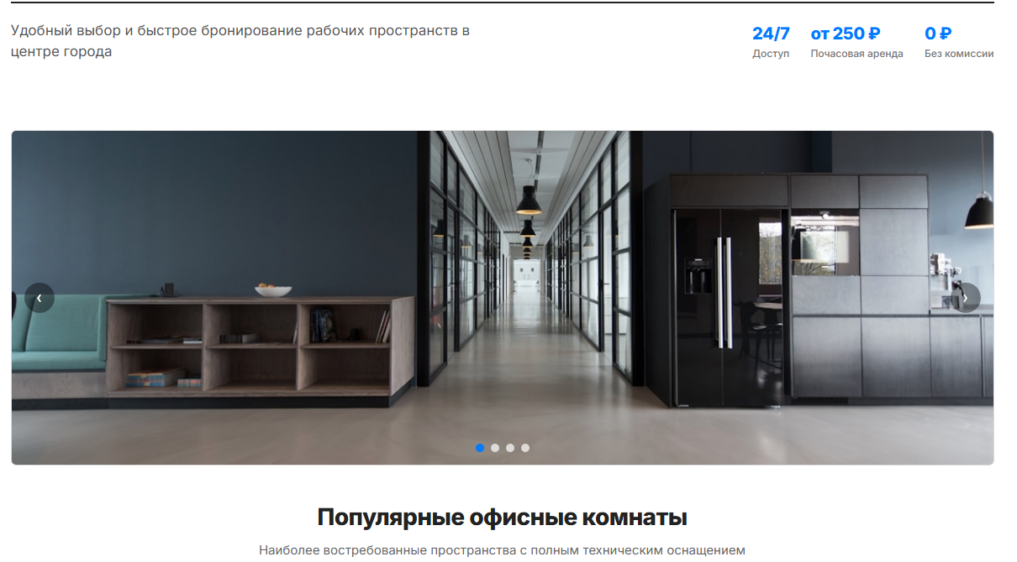
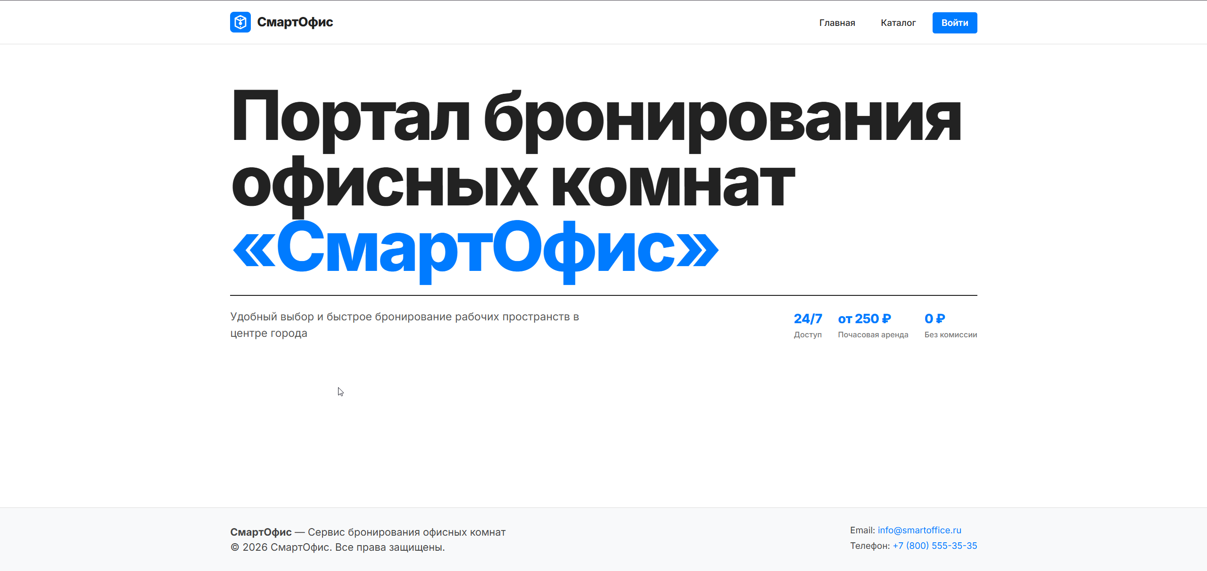
РЕЗУЛЬТАТ
Результат: Завершенный медиа-компонент для главной страницы

Slide 25
ДО ВСТРЕЧИ!
УВИДИМСЯ НА СЛЕДУЮЩЕМ ЗАНЯТИИ

